Slide 1
Symbolic Toolbox in MATLAB
ارائه از: -------------
استاد: دکتر وحیدی پور
دانشکده برق و کامپیوتر، دانشگاه کاشان، پاییز 96

Slide 2
معرفی
این Toolbox به طور کلی برای عملیات هایی که نیاز به کار با حروف و سمبل ها دارند، استفاده می شود. از جمله قابلیت های مهم این ابزار کار با موارد زیر است:
- توابع ریاضی خاص
- حساب دیفرانسیل و انتگرال
- جبر خطی و حل معادله
- تبدیل های فوریه، لاپلاس، Z و تبدیل های معکوس آن ها
2

Slide 3
تعریف سمبل
syms x
سمبل (متغیر) x را تعریف می کند
syms x y
دو سمبل x و y را تعریف می کند
y=x^2+1
subs(y,2)
تابع subs یک مقدار را در سمبل قرار می دهد. به عنوان مثال در کد قبلی، x را برابر 2 قرار داده و مقدار 5 را برای y برمیگرداند
3

Slide 4
تعریف سمبل – دستور subs
a=cos(x+y)
subs(a,x,0)
ans =
cos(y)
a=cos(x+y)
subs(a,y,0)
ans =
cos(x)
a=cos(x+y)
subs(a,{x,y},[pi,0])
ans =
-1
در مثال های بالا کاربرد های بیشتر از دستور subs را میبینیم.
مثال اول متغیر x از a را برابر 0 قرار میدهد. مثال دوم متغیر y از a را برابر 0 قرار میدهد. مثال سوم هر دو مغیر {x,y} را مقدار دهی میکند.
4

Slide 5
تابع factor
این تابع، یک چند جمله ای را به حاصلضرب چند عبارت چند جمله ای ساده تجزیه می کند
syms x y
y=x^4-1
factor(y)
خروجی:
(x - 1)*(x + 1)*(x^2 + 1)
5

Slide 6
تابع expand
این تابع، برای بسط دادن عبارات سمبلیک به صورت سمبلیک به کار می رود؛ در واقع عکس factor عمل میکند
expand((x - 1)*(x + 1)*(x^2 + 1))
خروجی:
x^4-1
expand(cos(x+y))
خروجی:
cos(x)*cos(y) - sin(x)*sin(y)
6

Slide 7
تابع pretty
این تابع، برای نمایش بهتر و زیباتر به کار میرود
syms x
f=x^3 - 6*x^2 + 21*x -6;
pretty(f)
3 2
x - 6 x + 21 x - 6
میتوان در تابع pretty آرگومان دومی برای طول عرض نمایش ارسال کرد (در حالت پیشفرض n برابر 79 است)
pretty(s,n)
7

Slide 8
تابع collect
این تابع، برای بدست آوردن ضرایب یک متغیر در یک چند جمله ای به کار میرود
syms f x
f=x^2*y + y*x - x^2 - 2*x
coeffs_x = collect(f,x)
ans=
(y - 1)*x^2 + (y - 2)*x
coeffs_y = collect(f,y)
ans=
(x^2 + x)*y - x^2 - 2*x
8

Slide 9
تابع simplify
این تابع، برای ساده کردن عبارات جبری به کار میرود
syms x y
y=sin(x)^2 + cos(x)^2 + log(x);
simplify(y)
ans=
1+log(x)
syms a b f
f=exp(a*log(b));
simplify(f)
ans=
b^a
9

Slide 10
تابع simple
این تابع، مانند تابع قبلی عمل میکند و همچنین مراحل ساده کردن را نیز نمایش میدهد
f=exp(a*log(b))
simple(f)
simplify:
b^a
radsimp:
exp(a*log(b))
combine(trig):
exp(a*log(b))
factor:
exp(a*log(b))
expand:
b^a
combine:
exp(a*log(b))
convert(exp):
exp(a*log(b))
convert(sincos):
exp(a*log(b))
convert(tan):
exp(a*log(b))
collect(b):
exp(a*log(b))
ans =
b^a
10

Slide 11
تابع simple
میتواند بهترین راه ساده کردن را هم بازگرداند
[f_smpl,how]=simple(f)
f_smpl =
b^a
how =
expand
11

Slide 12
توابع poly2sym() و sym2poly()
تابع poly2sym() آرایه ای از ضرایب را به یک چند جمله ای تبدیل میکند
a=[2 3 1 4]
poly2sym(a)
ans=
2*x^3 + 3*x^2 + x + 4
تابع sym2poly() هم داریم که برعکس کار بالا را انجام میدهد
b=2*x^3 + 3*x^2 + x + 4
sym2poly(b)
ans=
[2 3 1 4]
12

Slide 13
محاسبه مشتق
تابع diff برای مشتق گیری استفاده میشود
syms x y
y=x^2
diff(y)
ans=
2*x
syms x y z
Z=x+x*y
diff(z,y)
ans=
x
مشتق را بر حسب y حساب می کند. اگر چیزی برای آرگمان دوم ننویسیم پیش فرض مشتق بر حسب x را حساب میکند
13

Slide 14
محاسبه مشتق
A=[cos(a*x),sin(a*x),-sin(a*x),tan(a*x)]
diff(A)
ans =
[ -a*sin(a*x), a*cos(a*x), -a*cos(a*x), a*(tan(a*x)^2 + 1)]
بر طبق مثال بالا میتوان مشتق یک آرایه از چند جمله ای ها را محاسبه کرد
14

Slide 15
محاسبه انتگرال
تابع int برای انتگرال گیری استفاده میشود
syms x y
y=x+1
int(y)
ans=
1/2*x^2+x
y=x^2
int(y,1,2)
ans=
2.33
انتگرال معین از 1 تا 2 حساب می شود
15

Slide 16
محاسبه ریشه (حل معادله)
از تابع solve برای محاسبه ریشه و حل معادله استفاده می شود
syms x
solve(x^2-1)
1- و 1 برگشت داده می شود
16

Slide 17
محاسبه ریشه (حل معادله)
syms a b c x
S=a*x^2+b*x+c;
solve(S)
ans =
-(b + (b^2 - 4*a*c)^(1/2))/(2*a)
-(b - (b^2 - 4*a*c)^(1/2))/(2*a)
subs(ans,{a,b,c},[1,1,1])
ans =
-0.5000 - 0.8660i
-0.5000 + 0.8660i
17

Slide 18
حل معادلات دیفرانسیل
حل معادلات دیفرانسیل معمولی با شرط اولیه
dsolve(equation,condition)
dsolve('Dy=1+y^2','y(0)=1')
ans =
tan(pi/4 + t)
حل بدون شرط اولیه
dsolve('Dy=1+y^2')
ans =
tan(C3 + t)
18

Slide 19
حل معادلات دیفرانسیل
حل معادلات دیفرانسیل مرتبه دوم d2y/dx2=cos2x-y با شرایط اولیه dy/dx(0)=0 و x(0)=0
dsolve(equation,condition1,condition2)
y=dsolve('D2y=cos(2*x)-y','y(0)=1','Dy(0)=0','x')
ans=
(5*cos(x))/3 + sin(x)*(sin(3*x)/6 + sin(x)/2) - (2*cos(x)*(6*tan(x/2)^2 - *tan(x/2)^4 + 1))/(3*(tan(x/2)^2 + 1)^3)
19

Slide 20
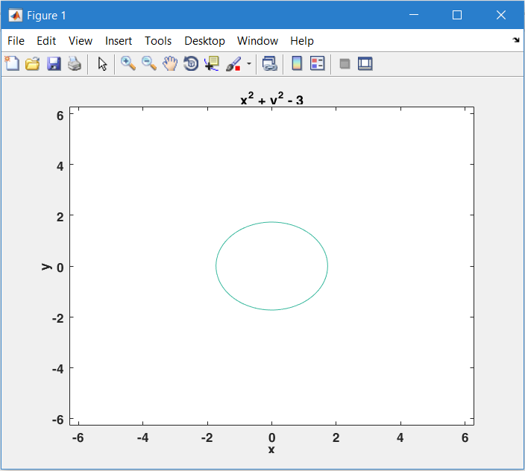
Symbolic Plot
از تابع ezplot برای plot کردن سمبل ها استفاده میشود
syms x y
g = x^2 + y^2 - 3;
ezplot(g)
20

